Slide 1
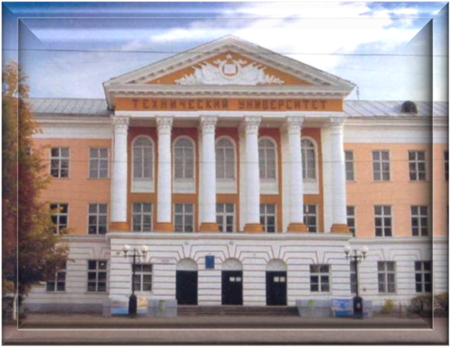

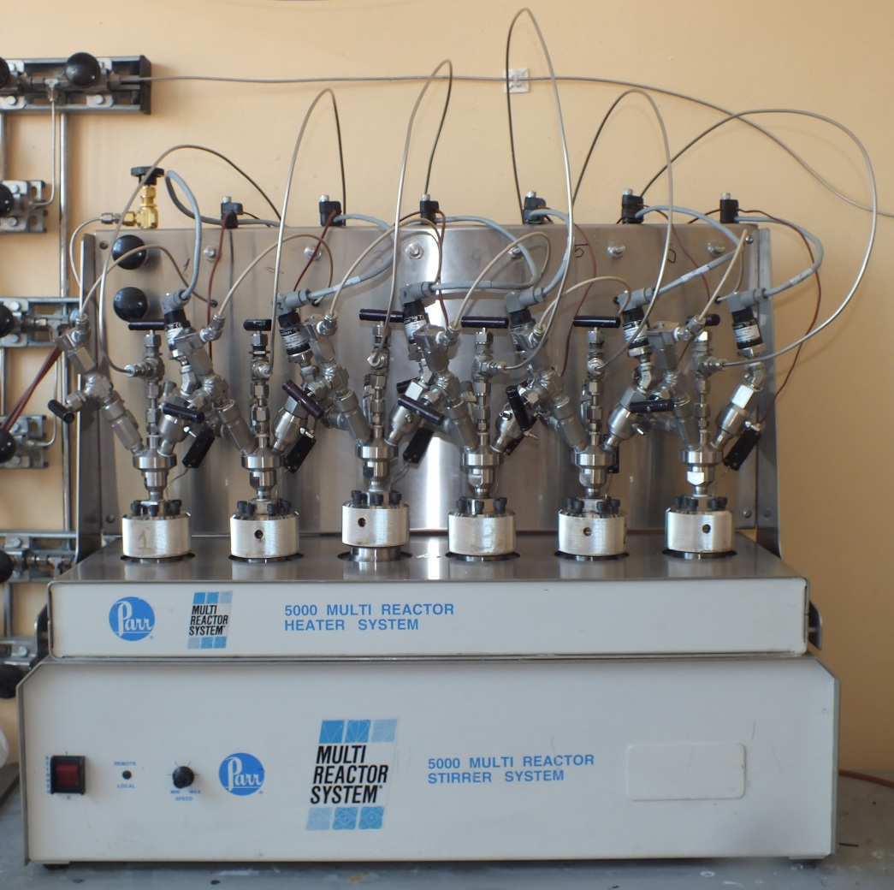
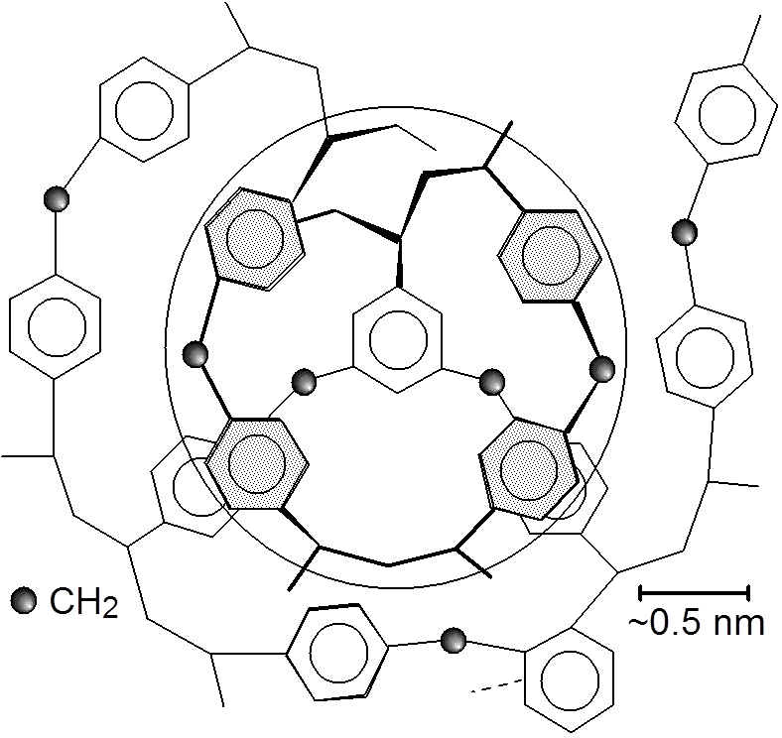
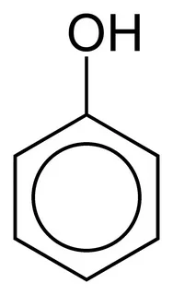
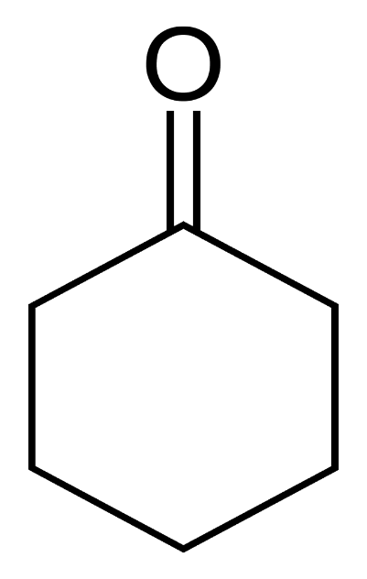
Тверской государственный технический университет
Кафедра биотехнологии, химии и стандартизации
ЖИДКОФАЗНОЕ ГИДРИРОВАНИЕ ФЕНОЛА НА ПАЛЛАДИЕВОМ КАТАЛИЗАТОРЕ
А. В. МИХЕЕВ
РУКОВОДИТЕЛЬ: Л. Ж. Никошвили
Гидрирование фенола является промышленным способом получения циклогексанона для производства капролактама.
Циклогексанон
Растворители
Реактор, используемый для гидрирования фенола (Parr Series 5000 Multiple Reactor System).
В данной работе рассматривается применение палладиевого катализатора на основе сверхсвитого полистирола в гидрировании фенола. (2% Pd/MN100)
Синтез безлигандной каталитической системы
Капролактамы
Пятновыводители
Пропитка раствором прекурсора
MN100 измельченный
Pd(CH₃CОО)₂/MN100
УСЛОВИЯ
Температура, T | 150 ℃
Давление, P | 20 атм. (2 МПа)
Масса фенола, m | 1 г
Объем растворителя, V | 50 мл
Масса (Pd(CH₃CОО)₂/MN100), m | 0,5 г
Носитель – сверхсшитый полистирол
марки MN100
В промышленности циклогексанон получают гидрированием фенола при высоких температурах и низком давлении, в присутствии никелевого катализатора
3H₂ , Р, Ni , Т = 150 ℃
Применение палладиевого катализатора позволит получать циклогексанон напрямую по реакции А.
Опыт проводился 90 минут. Каждые 30 минут проводился отбор пробы.
При проведении реакции в течении 1,5 часа удается достичь 96%-ной конверсии по фенолу. Селективность по циклогексанону – 50%. Данный метод нуждается в доработке , в дальнейшем предполагается использовать восстановленный катализатор
Вывод: использование катализатора Pd(CH₃CОО)₂/MN100 на основе сверхсшитого полистирола вполне может заменить никелевые катализаторы , а также упростить получение циклогексанона.
-H₂ , Р < 0,5 МПа, T > 150℃
Данный метод является не выгодным из-за постоянной надобности дегидрировать циклогексанол

